Slide 1
ПИЛОСОС RVB Серія
RVB16-B EcoClean

Slide 2
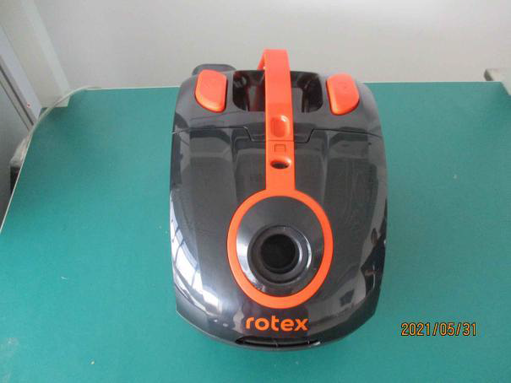
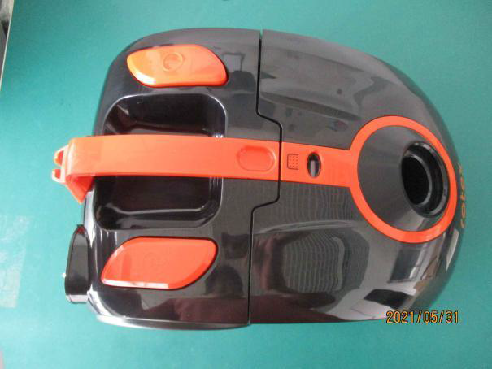
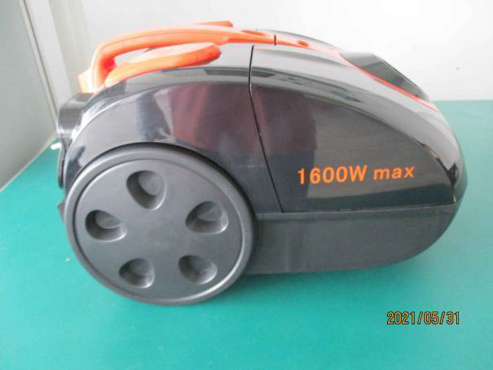
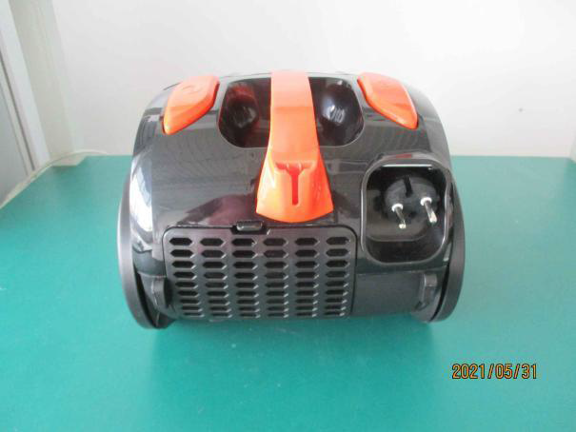
RVB16-B EcoClean
Потужність 1600 Вт
Живлення 220 В, 50 Гц
Потужність всмоктування 300 Вт
Рівень шуму 78 дБ
Пластикова складана труба
Універсальна щітка з перемикачем “килим/підлога”
Насадка щілинна
Автоматичне змотування шнура (довжина 5 м)
Об’єм пилозбірника 2 л
Багаторазовий матерчатий мішок
Індикатор наповнення мішка
3 паперових мішки в комплекті
Колір: чорний/помаранчевий

Slide 3
Дякуємо за увагу!
ВІДДІЛ ПРОДАЖІВ
(044) 207-10-43 (вн.1028)
sale@rotex.net.ua
СЕРВІСНЕ ОБСЛУГОВУВАННЯ
(044) 207-10-47
support@rotex.net.ua
Україна, м. Київ

